Slide 1
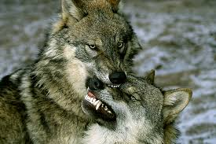
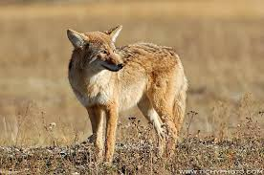
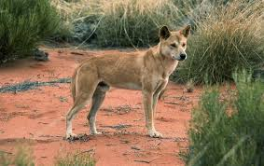
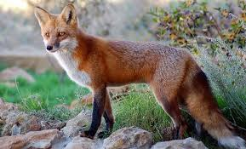
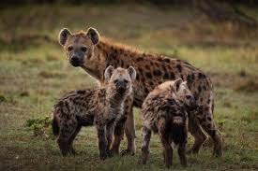

Slide 2
PES – šelma psovitá
Výborný čich
Dlouhé končetiny
Život ve smečkách – vztahy (vůdce)
Loví ve smečkách (kořist uštve)
Využití: při lovu, hlídač, policejní psi, canisterapie, psi cvičení na vyhledávání osob zasypaných při zemětřeseních…
Domestikace = zdomácnění

Slide 3
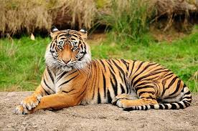
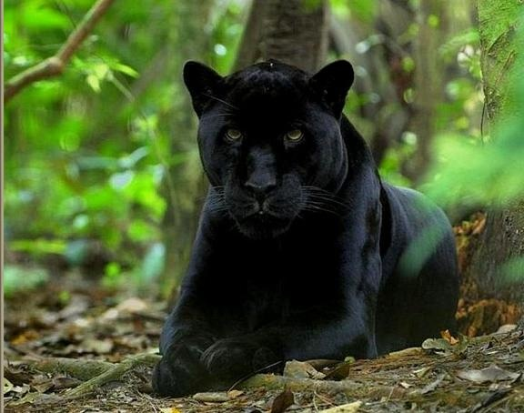
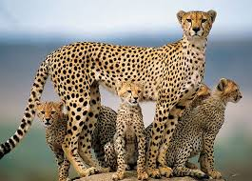

Slide 4
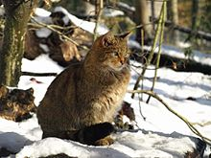
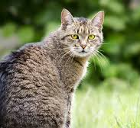

Slide 5
Kočka – šelma kočkovitá
Výborný sluch a zrak (vidění za šera)
Zasunovací drápky
Měkké polštářky
Na svou kořist číhá
Má hmatové fousky
Žije samotářsky

